Slide 1
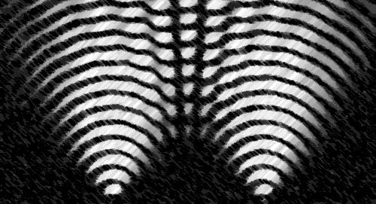
Вълнови свойства на светлината
Симона Тодорова и Ирина Христова

Slide 2
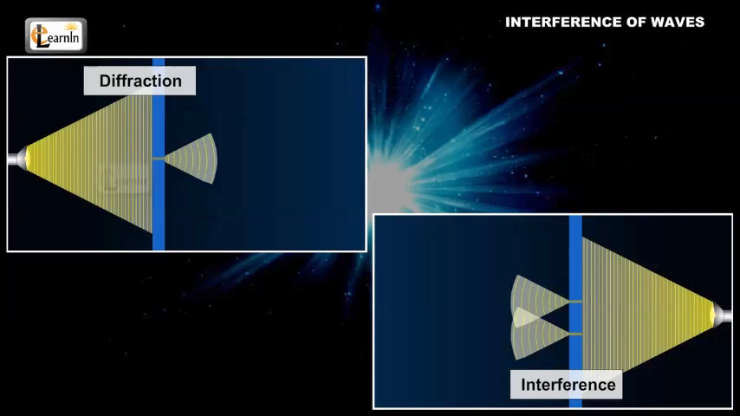

Slide 3
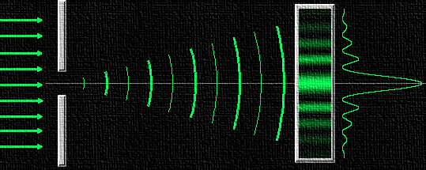
ПЛАН НА УРОКА:
Двойствен характер на светлината а) светлината като поток от частици б) светлината като вълна
Интеференция на светлината а) определение б) условия за интеференция в) опит на Юнг г) принцип на Хюйгенс- Френел д) условия за интеференчен максимум и минимум е) приложения на интеференцията
3. Дифракция на светлината а) определение б) условия за дифракция в) дифракционна решетка

Slide 4
1.
ДВОЙНСТВЕН ХАРАКТЕР НА СВЕТЛИНАТА
Едновременно поток от частици и вълна?

Slide 5
Ако приемем, че светлината е...
ПОТОК ОТ ЧАСТИЦИ | ВЪЛНА
ОТРАЖЕНИЕ | ОТРАЖЕНИЕ
ПРЕЧУПВАНЕ | ПРЕЧУПВАНЕ
ФОТОЕЛЕКТРИЧЕН ЕФЕКТ | ИНТЕФЕРЕНЦИЯ
 | ДИФРАКЦИЯ
 | ПОЛЯРИЗАЦИЯ
Как явленията, които наблюдаваме при светлината могат да бъдат обяснени?

Slide 6
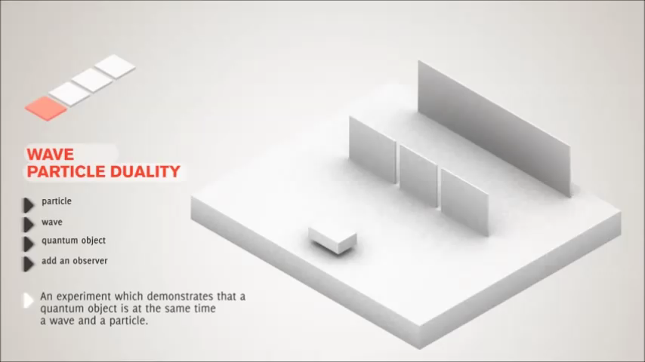

Slide 7
Светлината притежава корпускулярно- вълнов характер
Нека тогава обобщим:

Slide 8
2.
ИНТЕРФЕРЕНЦИЯ

Slide 9
Какво е интерференция?
Явлението, когато при разпространението на два или повече светлинни снопа в дадена област настъпва усилване на светлината в едни точки и отслабване в други.

Slide 10
Винаги ли наблюдаваме интерференция?
Във всяка точка условието за усилване/ отслабване трябва да е изпълнено
Честотите на вълните, които интерферират, трябва да са равни
Интерференция се наблюдава само при кохерентни източници на светлина

Slide 11
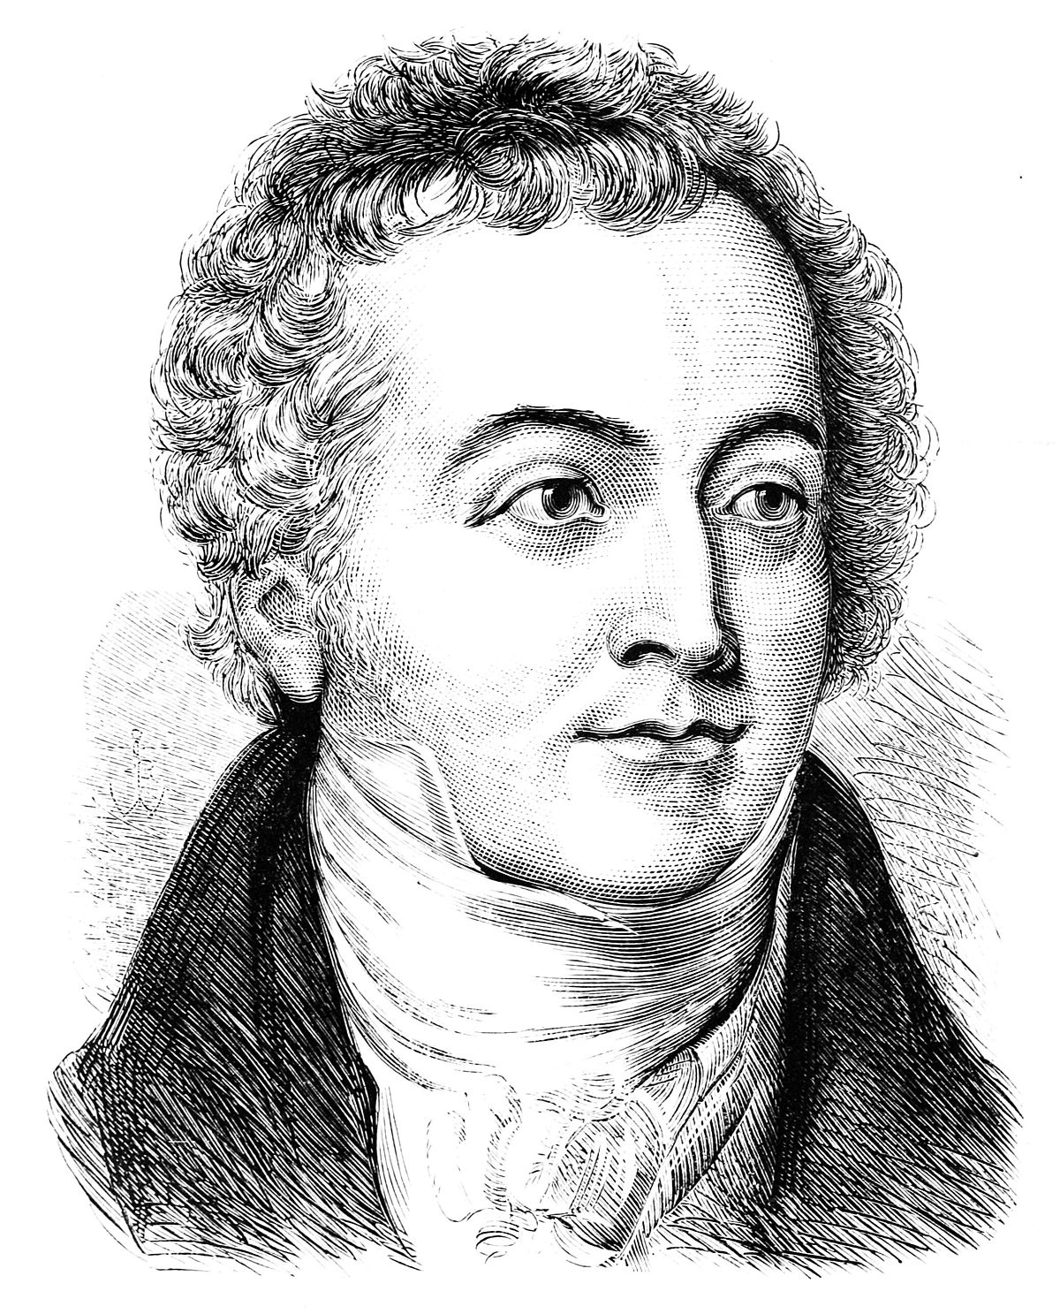
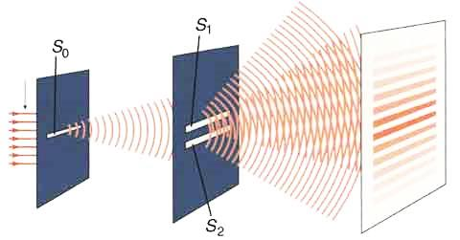
ОПИТ НА ЮНГ
1801 г.
източник
екран

Slide 12
Защо наблюдаваме на екрана тъмни и светли ивици?
РАЗБЕРИ!
Защо светлинният фронт изглежда по този начин?
РАЗБЕРИ!

Slide 13
ПРИНЦИП НА СУПЕРПОЗИЦИЯТА
Когато в една среда се разпространяват няколко вълни, отклонението на всяка част от средата е сума от отклоненията, които частта би имала, при положение че вълните се разпространяват не едновременно, а поотделно,

Slide 14
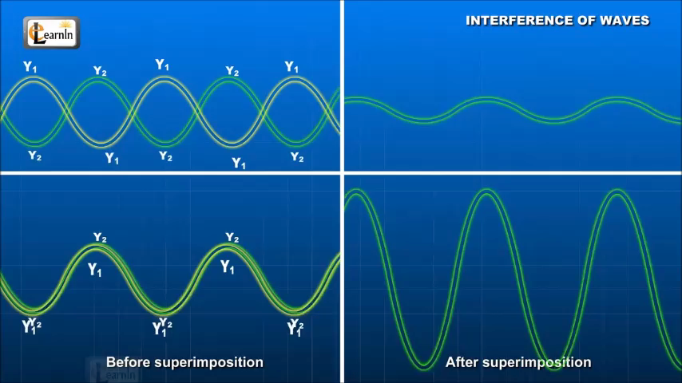
Деструктивна интерференция
Конструктивна интерференция
следващ
въпрос

Slide 15
ПРИНЦИП НА ХЮЙГЕНС- ФРЕНЕЛ
Всяка точка от пространството, до която достига фронтът на светлинната вълна става източник на вторични сферични вълни. Вълновият фронт на вълната е повърхност, допирателна към тези вълни.

Slide 16
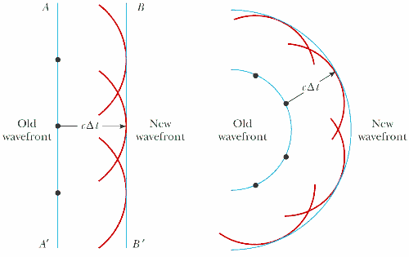
Предишен
вълнов фронт
Нов вълнов фронт
Предишен
вълнов фронт
Нов вълнов фронт

Slide 17

УСЛОВИЯ ЗА…
1) ИНТЕФЕРЕНЧЕН МАКСИМУМ
2) ИНТЕФЕРЕНЧЕН МИНИМУМ
фронт на вълната
D₁
D₂
екран
x
M
r₂
S₂
S₀
r₁ =${ r}_{2}$ + Δ
d
0
S₁
Δ
L

Slide 18
ПРИЛОЖЕНИЯ

Slide 19
3.
ДИФРАКЦИЯ

Slide 20
Какво е дифракция?
Дифракция на светлината се нарича отклонението й от праволинейното разпространение, когато преминава през отвор или среща препятствие.

Slide 21
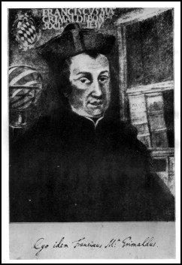
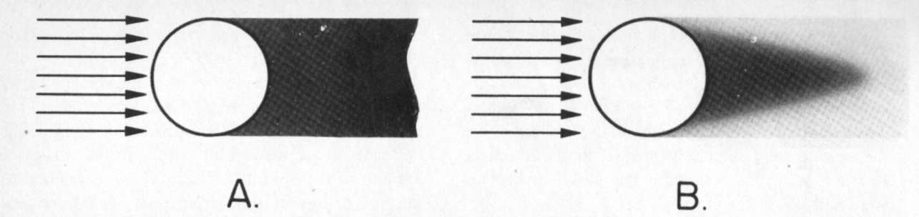
Първи наблюдения
При по- малки размери на обектите или отвора, ефектът е по- забележим
XVII век

Slide 22
Винаги ли наблюдаваме дифракция?
Източниците на светлинни вълни трябва да са кохерентни
Размерите на отвора или препятствието трябва да са съизмерими с дължината на светлинната вълна

Slide 23
Дифракционна решетка
Уред, състоящ се от множество еднакви успоредни един на друг процепа, направени на равни разстояния в непрозрачна преграда. Използва се за изследване спектъра на светлинни източници.

Slide 24
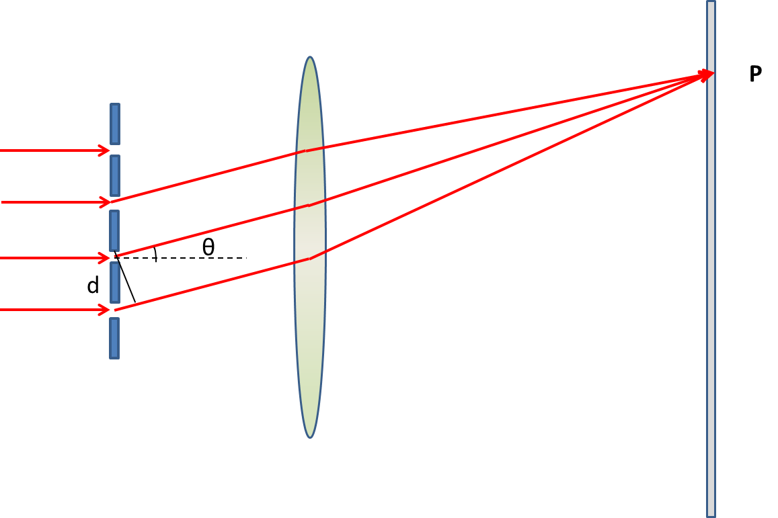

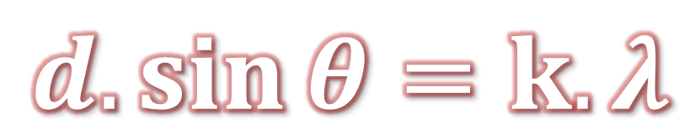
Дифракционна решетка
Константа на дифракционната решетка:
$$d=\frac{1 mm}{N∗}$$
$$d.\sin{θ}=k.λ$$
*N- брой процепи на милиметър
*k =0, ± 1, ± 2, ± 3, …

Slide 25
НАУЧИ ПОВЕЧЕ!

Slide 26
СЪПОСТАВКА МЕЖДУ ВЪЛНОВИТЕ ЯВЛЕНИЯ

Slide 27
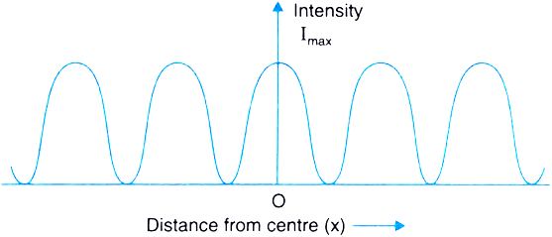
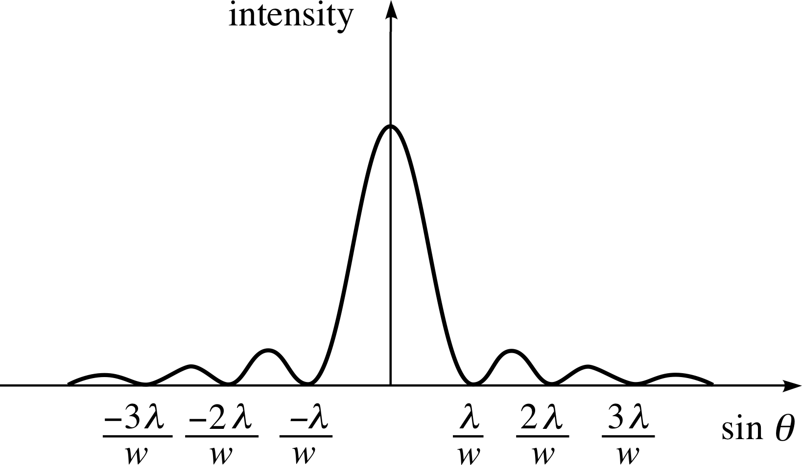
Разпределение на интензитета:
1.
Интерференция
Дифракция

Slide 28
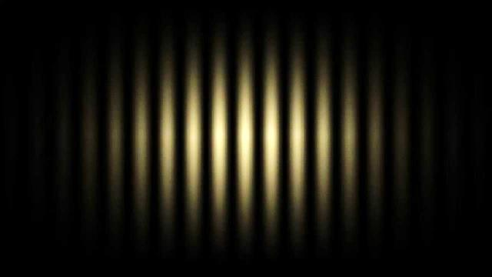
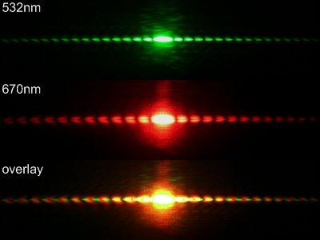
Наблюдавана картина:
2.
Интерференция
Дифракция

Slide 29
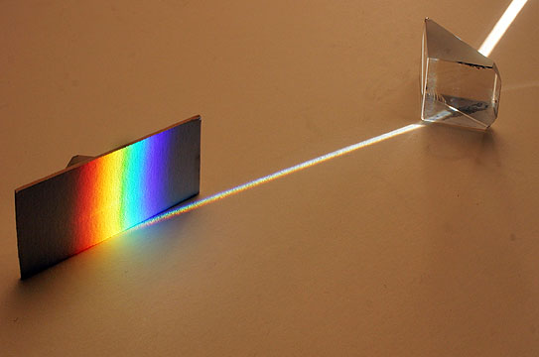
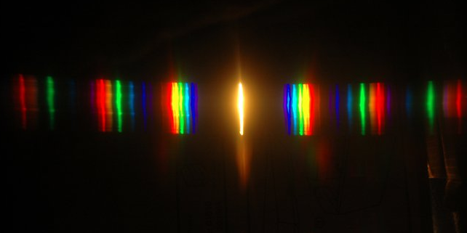
Спектър:
3.
Дисперсия
Дифракция

Slide 30
ЕДНО КРАТКО ОБОБЩЕНИЕ:
ХАРАКТЕР НА СВЕТЛИНАТА:
Корпускулярно- вълнов
ИНТЕРФЕРЕНЦИЯ ИМА САМО ПРИ:
Кохерентни източници
ДИФРАКЦИЯ СЕ НАБЛЮДАВА ПРИ:
Процепи, съизмерими с дължината на вълната
ОСНОВНОТО ПРИЛОЖЕНИЕ НЕ ИНТЕРФЕРЕНЦИЯТА:
Във фотографията
ИНТЕРФЕРЕНЦИЯ Е:
Угасяне на светлината в едни и усилване в други точки
ДИФРАКЦИЯТА Е:
Отклонение от праволинейното разпространение

Slide 31
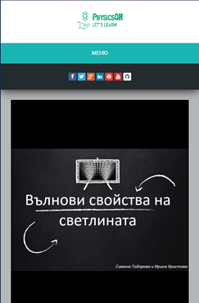
ЗАРЕДЕТЕ САЙТА НА ВАШИТЕ МОБИЛНИ ТЕЛЕФОНИ:

Slide 32
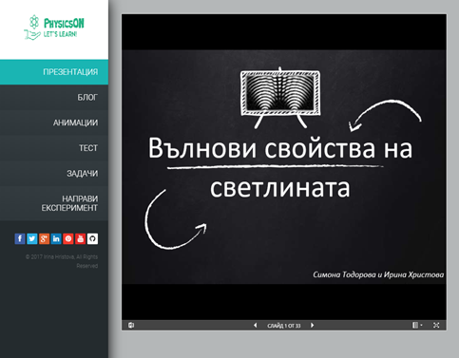
...ИЛИ ДОРИ НА КОМПЮТЪРА ВКЪЩИ
https://github.com/ihristova11/PhysicsON

Slide 33
ФИЗИКАТА Е ИНТЕРЕСНА, НАЛИ?
ВЪПРОСИ?

